Slide 1




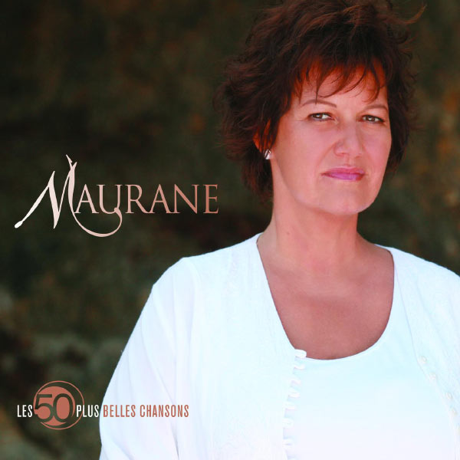




Slide 2
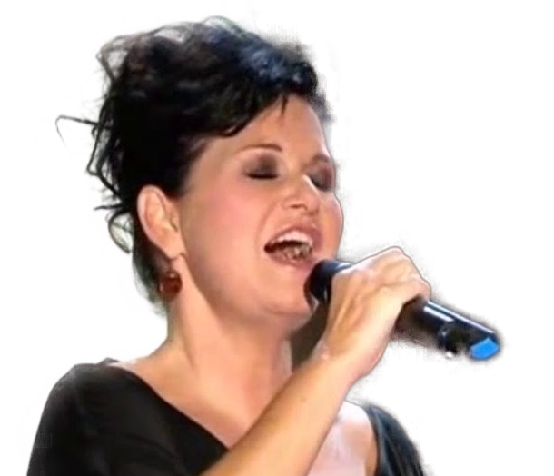
01 - Le boogie Du ragout (Live)
02 - Alfonsina Y El Mar (Live)
03 - Différente quand je chante
04 - Fais soleil
05 - Balancer
06 - Je voulais te dire que je t'attends (BOF à la folie... pas du tout_)
07 - Du mal
08 - Mentir
09 - Ami ou ennemi
10 - Ça casse
11 - Breath Of Life (Album Version)
12 - Bleue (Live 2004)
13 - Au Clair De Ma Plume (Live 2004)
14 - Boire Dans Le Même Rêve (Live 2004)
15 - Ce Que Le Blues A Fait De Moi (Live 2004)
16 - Barbares Attraits (Live 2004)
17 - La Chanson Des Vieux Amants (Live A L'Olympia)
18 - Le Monde Est Stone
19 - Tout pour un seul homme
20 - Pour les âmes pour les hommes
21 - La chanson de la pluie
22 - La Poupée (Album Version)
23 - Juste Une Petite Fille (Album Version)
24 - Il Y A Mille Ans (Album Version)
25 - Molly O' (Album Version)

Slide 3
















































